Slide 1
শুভেচ্ছা

Slide 2
পরিচিতি
মোঃসাহেদুল ইসলাম
সিনিয়র শিক্ষক (বিজ্ঞান)
গিরাই উচচবিদ্যালয়
মিঠাপুকুর, রংপুর।
শ্রেণীঃ7ম
বিষয়ঃ বিজ্ঞান
অধ্যায়ঃ পরিপাকতন্ত্র ও রক্তসংবহনতন্ত্র
সময়ঃ ৪৫ মিনিট

Slide 3
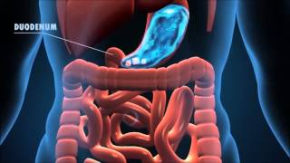
চিত্র দুটির দিকে তাকাই

Slide 4
আজকের পাঠ
পরিপাক তন্ত্র

Slide 5
শিখন ফল
পরিপাক ও পরিপাক তন্ত্র কী তা বলতে পারবে।
লালা ও এনজাইম কী তা বলতে পারবে।
পৌষ্টিকনালীর বিভিন্ন অংশের নাম ও কাজ বলতে পারবে।
পৌষ্টিকগ্রন্থির নাম ও কাজ বলতে পারবে ।
পরিপাক তন্ত্রের চিহ্নিত চিত্র অংকন করতে পারবে।

Slide 6
খাদ্য পরিপাক ও পরিপাকতন্ত্র
পরিপাকঃ যে প্রক্রিয়ায় খাদ্য সরল উপাদানে পরিণত হয়,যা দেহ শোষন করে নেয় এবং হজম না হওয়া অপায়োজনীয় বস্তুগুলো দেহ মল রুপে বের করে দেয় তাকে পরিপাক বলে।
পরিপাকতন্ত্রঃযে সকল অঙ্গ খাদ্য পরিপাকে অংশ নেয় তাদেরকে একত্রে পরিপাকতন্ত্র বলে।

Slide 7
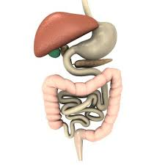
মুখ গহব্বর
চোয়াল
গলবিল
যকৃত
খাদ্য নালী
পিত্তথলি
পাকস্থলী
অগ্নাশয়
ডিওডেনাম
কোলন
ইলিয়াম
সিকাম
অবসারনী
মলাশয়

Slide 8
একটি ভিডিও ফুটেজ

Slide 9
চিহ্নিত অংশের নাম ও কাজ(দলীয় কাজ)
২
১
৩
৪
৬
৫
৮
৭
১০
৯
১১
১২

Slide 10
মূল্যায়ন
মুখছিদ্র
খাদ্য নালী
পাকস্থলী
ডিওডেনাম
ইলিয়াম
মলাশয়
অবসারনী

Slide 11
বাড়ির কাজ
পরিপাক তন্ত্রের চিহ্নিত চিত্র অংকন

Slide 12
সবাইকে ধন্যবাদ

